Slide 1
Сообщение на тему «Алкоголь и молодежь»
подготовила Урынгалиева Александра Валерьевна,
социальный педагог МОУ «СОШ п. Коминтерн»
Энгельсского муниципального района
Саратовской области

Slide 2
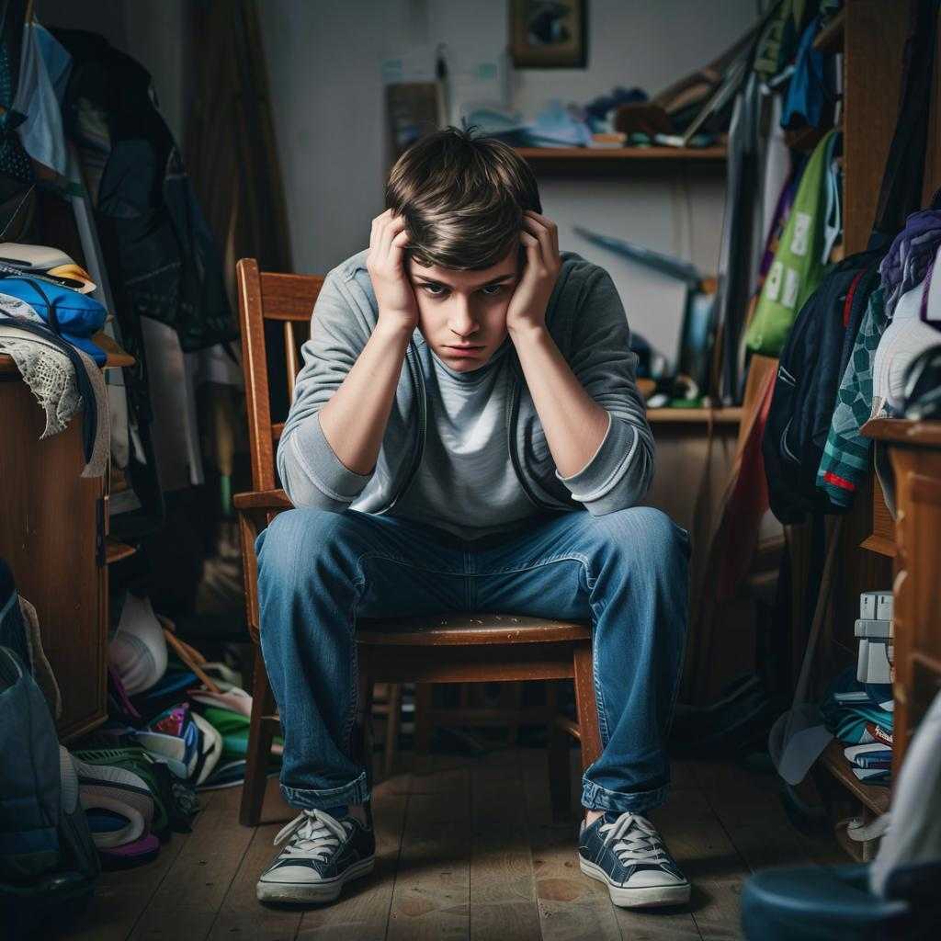


Slide 3

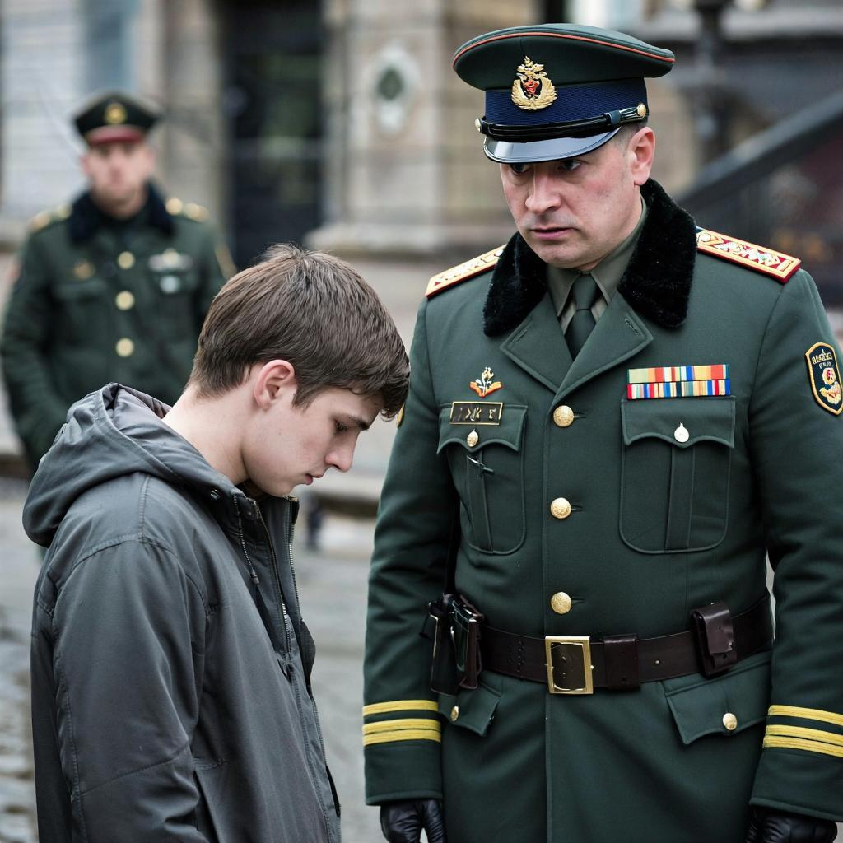
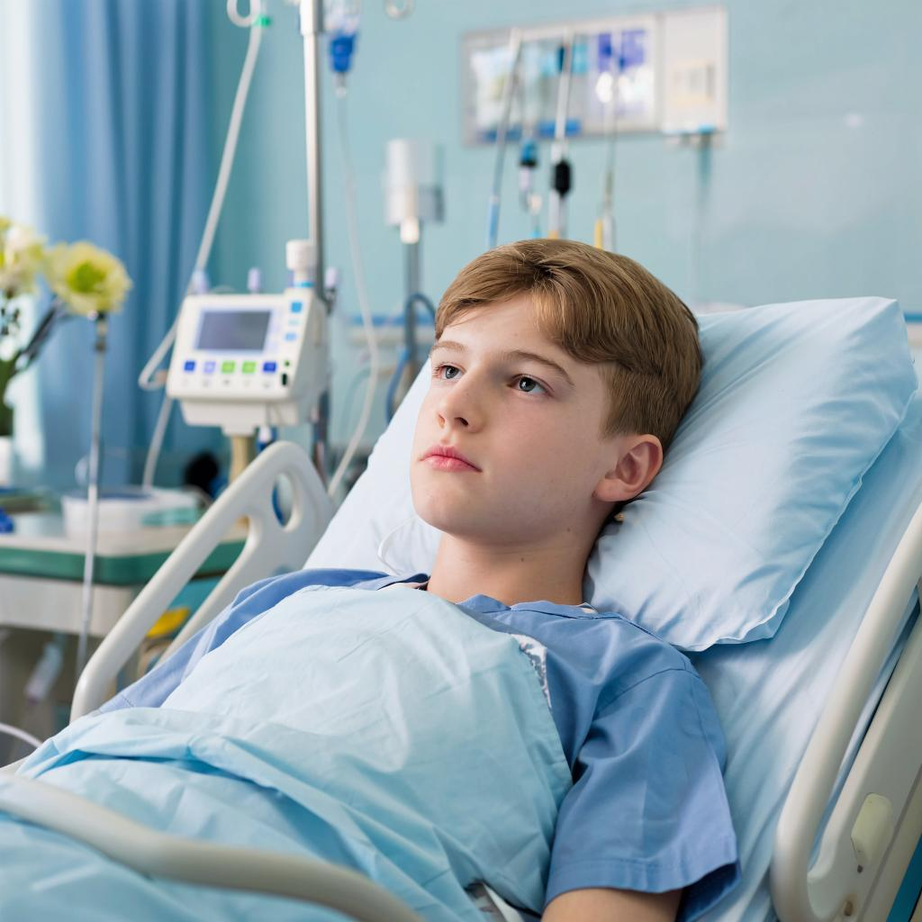
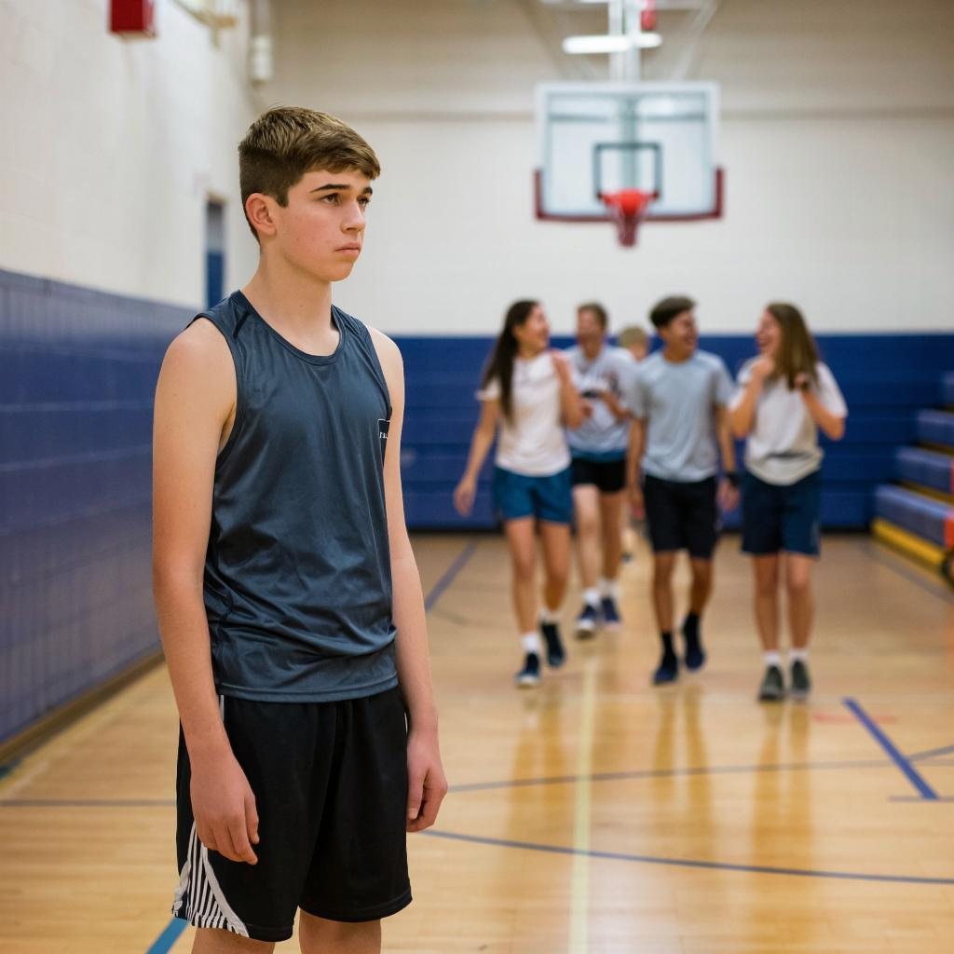

Slide 4



